Slide 1
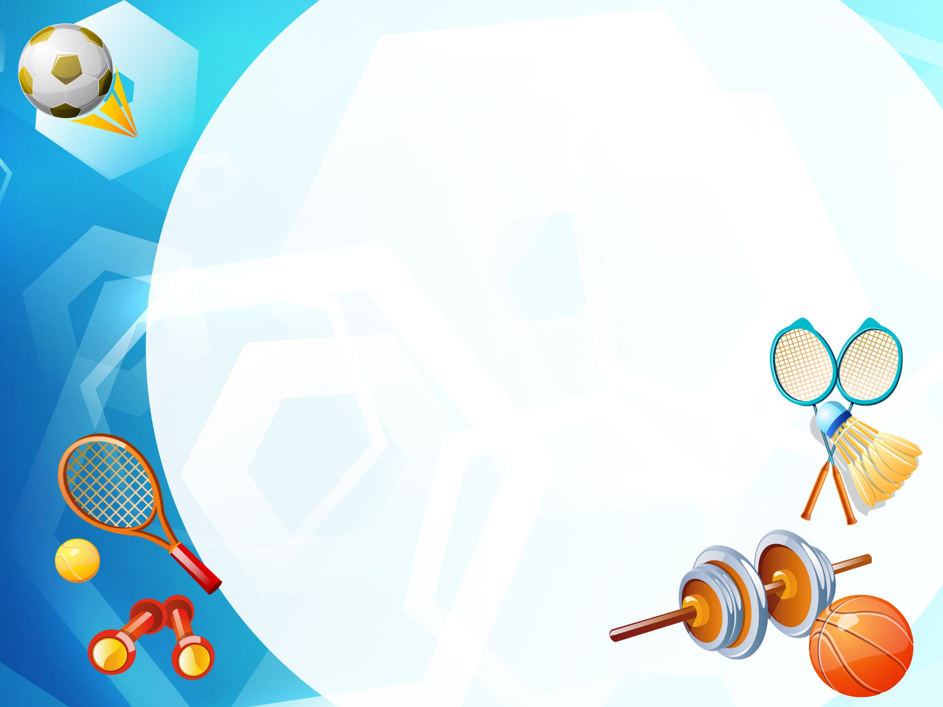
Долгосрочный проект
«Здоровячок»
для детей младших групп
Тип проекта: информационно-исследовательский, познавательно -оздоровительный, игровой.
Тюмень,
2026

Slide 2

Актуальность
Здоровье детей - самая актуальная тема на сегодняшний день. Охрана жизни и укрепление физического и психического здоровья детей – одна из основных задач дошкольного образования.
Особенно остро эта задача стоит в группах младшего возраста, когда у детей наблюдается значительное увеличение количества случаев заболеваемости, что требует необходимости использования современных, инновационных подходов в воспитательно-оздоровительной работе. Необходимо уделять особое внимание воспитателей и родителей формированию и укреплению здоровья ребенка, с целью создания вокруг него потребности и привычки здорового образа жизни. Навыки здорового образа жизни, приобретённые в раннем возрасте, послужат фундаментом для общего развития ребенка.

Slide 3
Цель проекта:
Формирование у детей потребности в
здоровом образе жизни.
Задачи:
Образовательные:
Углублять и расширять знания детей о полезной и вредной пищи для здоровья человека, о пользе витаминов.
Систематизировать знания о витаминах, об их пользе для здоровья человека, о содержании тех или иных витаминов в овощах, фруктах.
Развивающие:
1. Развивать познавательную и двигательную активность дошкольников.
2.Развивать культурно-гигиенические навыки у детей.
3.Развивать умения правильно выполнять гимнастические и физические упражнения.
Воспитательные:
1. Воспитывать стремление к здоровому образу жизни.

Slide 4

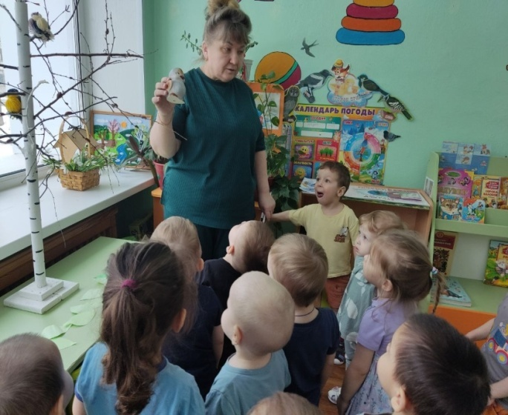
-беседы;
-занятия;
-закаливание;
-физминутки;
-самомассаж;
-изо деятельность;
-художественная литература;
-д/игры;
-п/игры;
-с/р игры;
-игры ситуации;
-театрализация;
-физ.развлечения;
-консультации;
-памятки;
-папки-передвижки;
Формы реализации

Slide 5
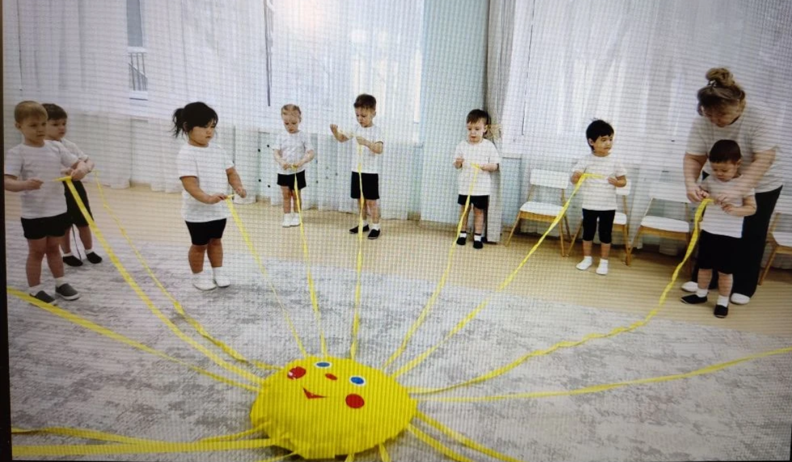
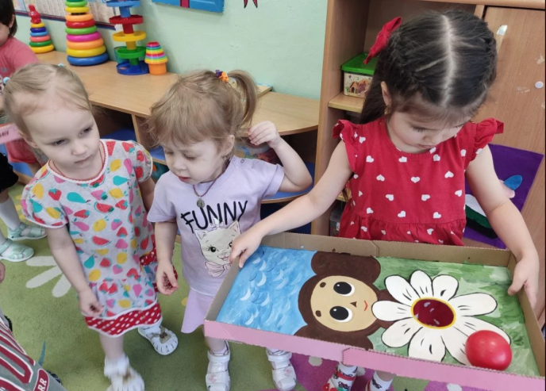
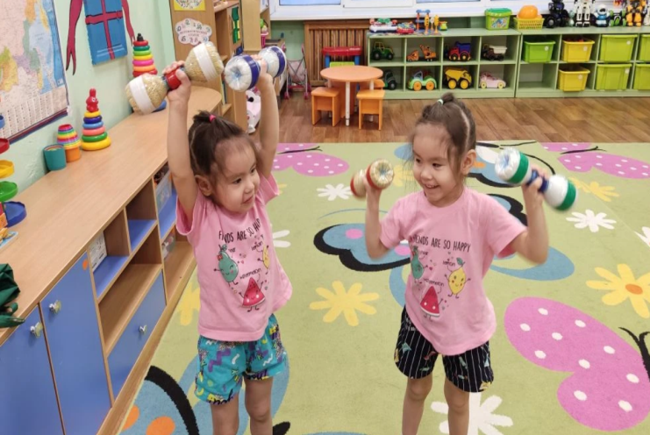
Атрибуты, изготовлены руками родителей

Slide 6
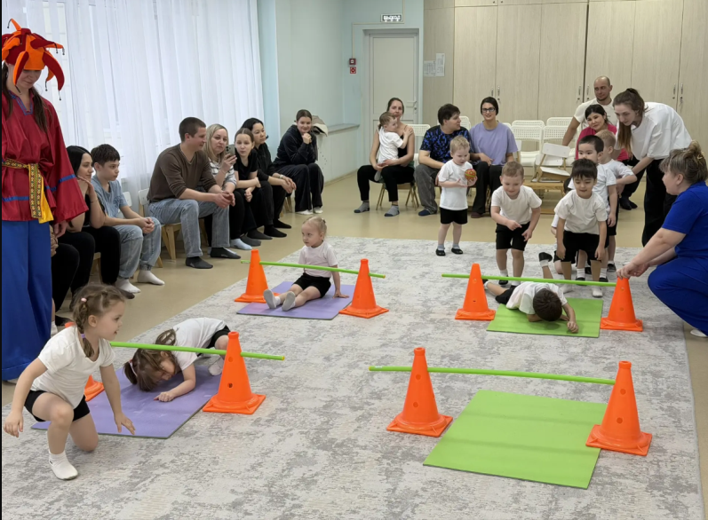
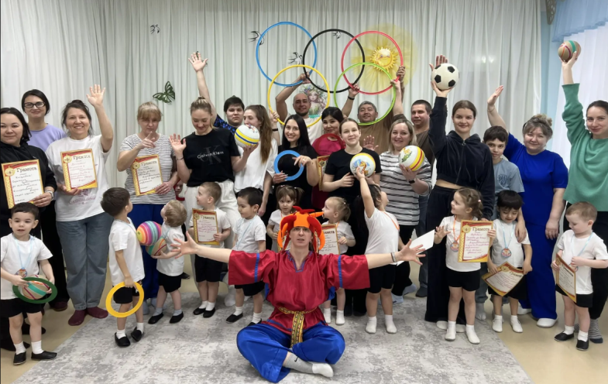
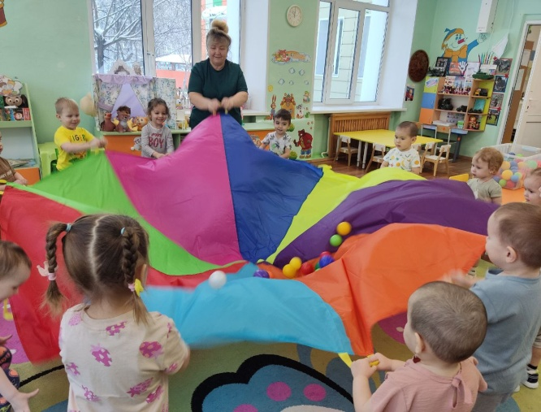
Развлечение и игры
Заголовок слайда

Slide 7
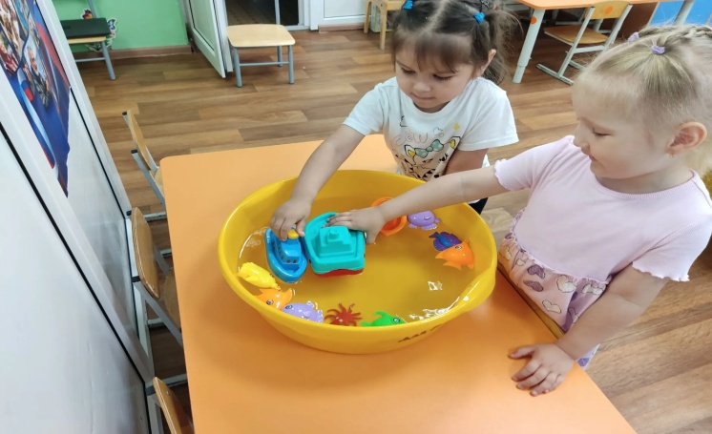
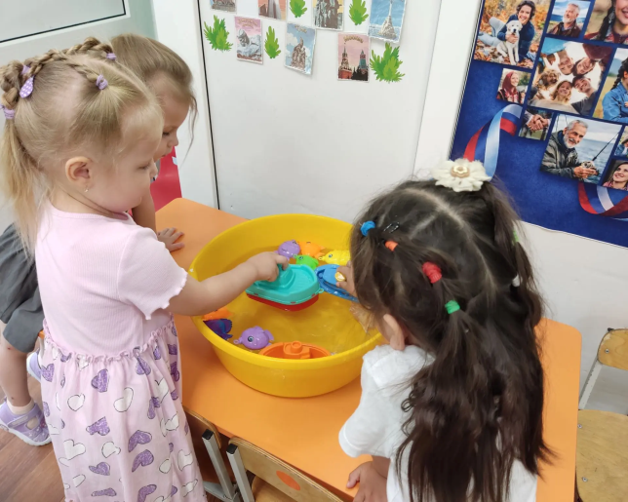
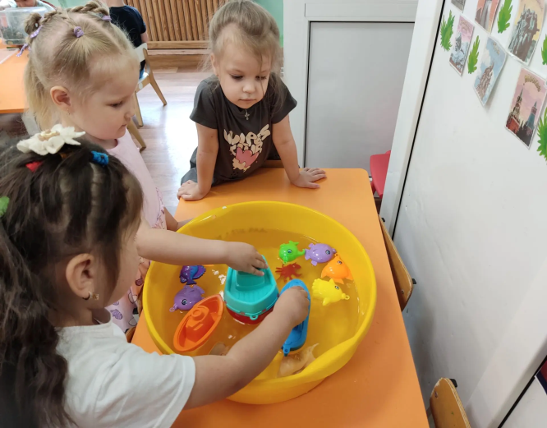
Закаливание
(игры с водой)_
Текст слайда

Slide 8
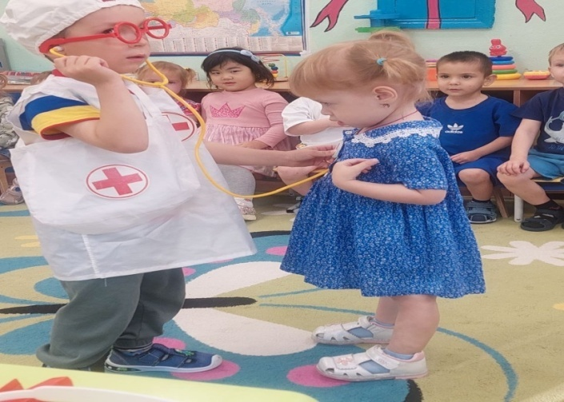
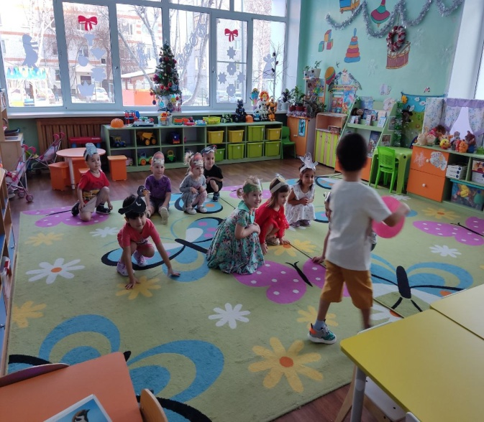
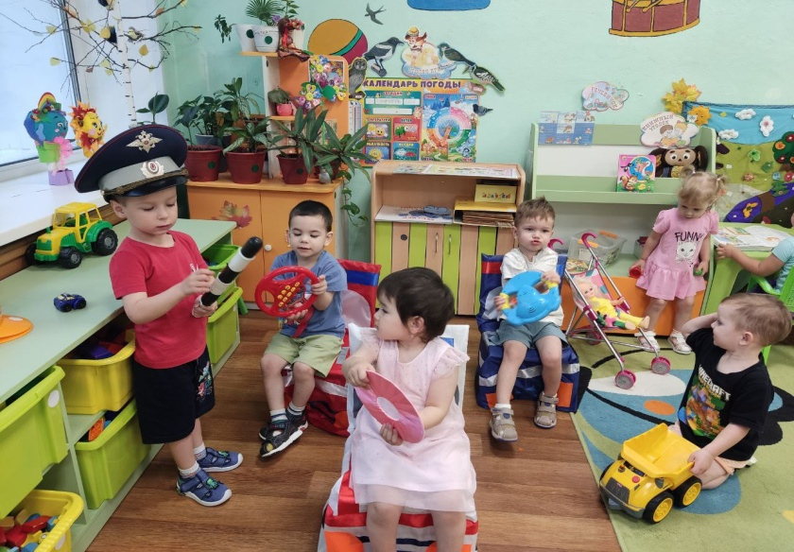
Сюжетно-ролевые игры

Slide 9
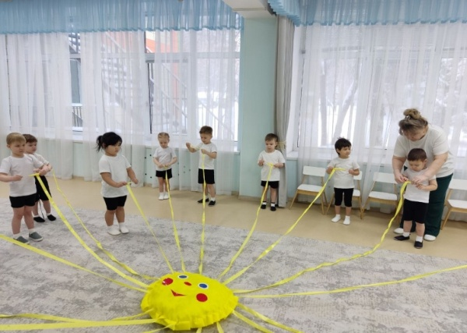
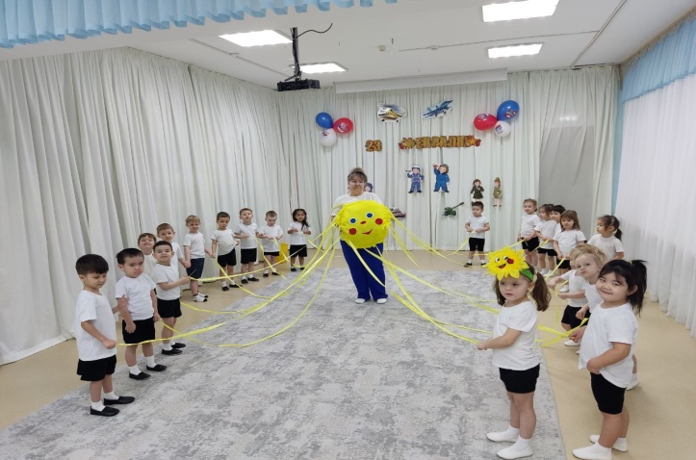
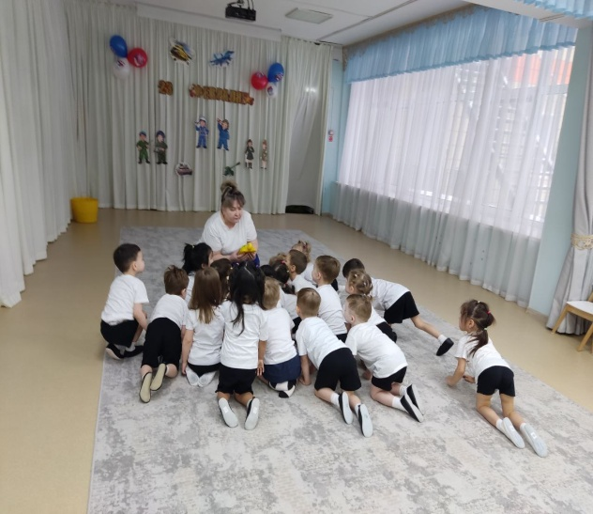
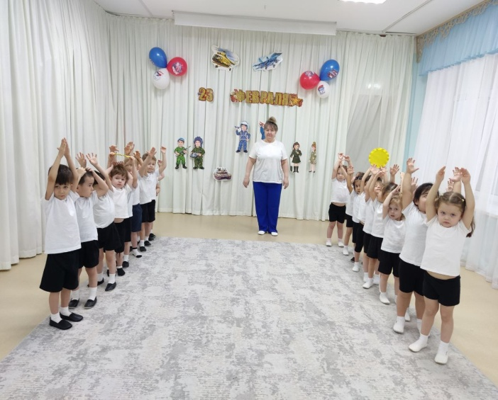
Физкультурное развлечение
«У солнышка в гостях»

Slide 10
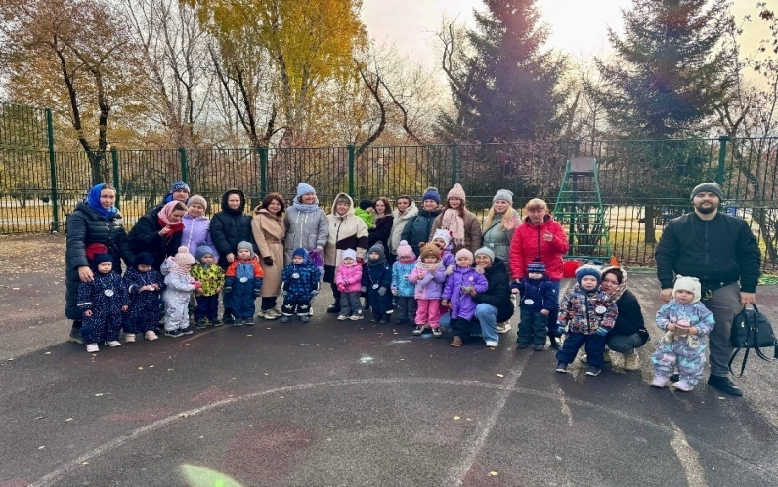
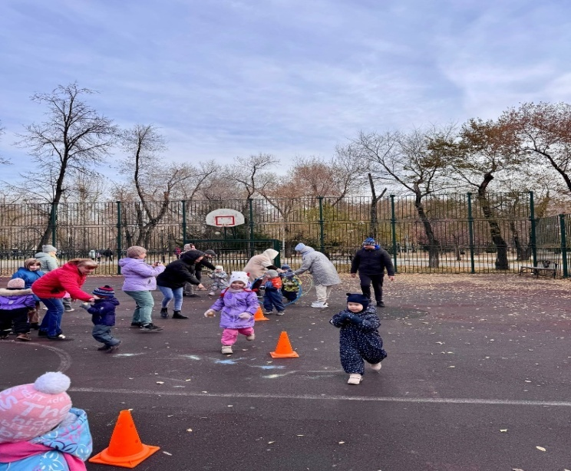
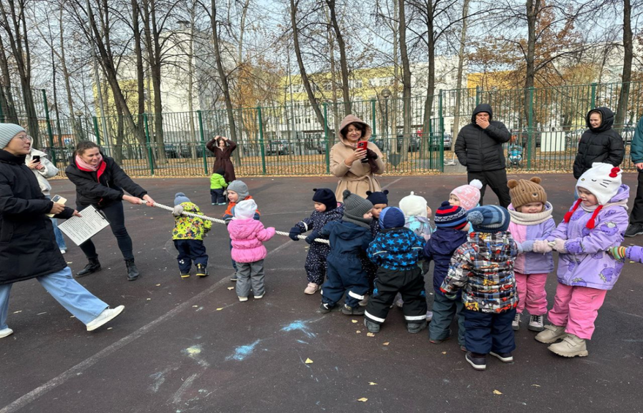
Физкультурный досуг в рамках «Семицветика»
Текст слайда

Slide 11
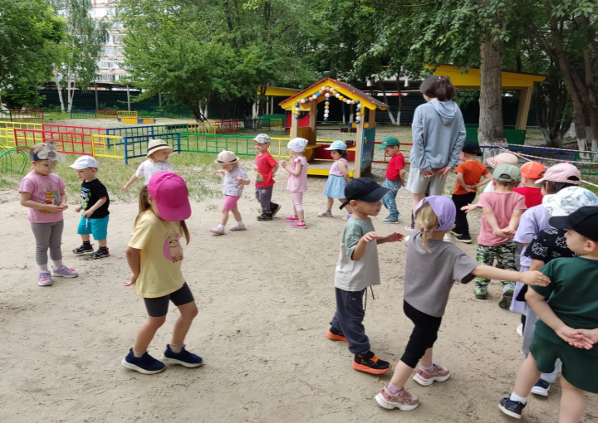
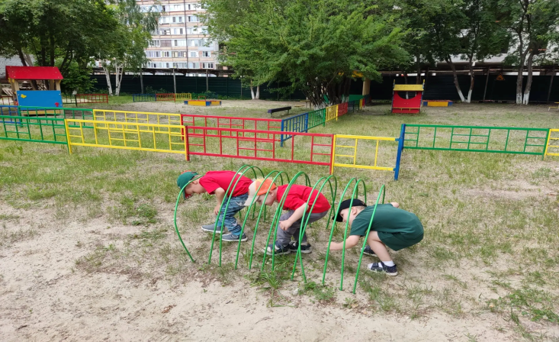
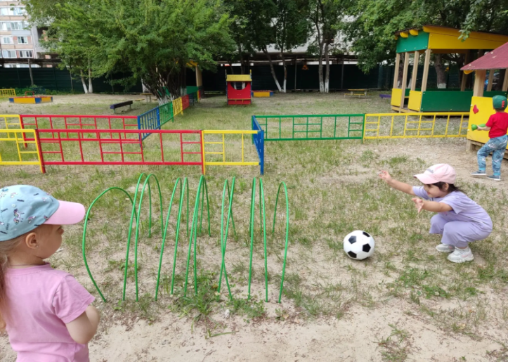
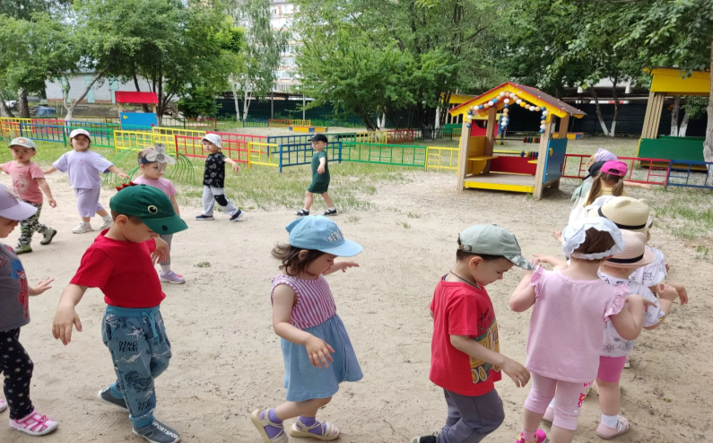
Оздоравливаемся летом

Slide 12

Текст слайда

